Slide 1
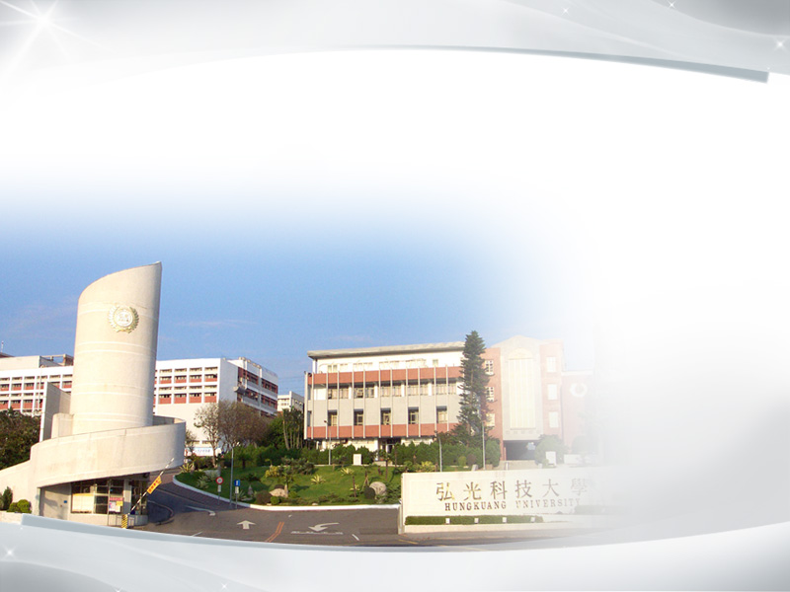
112學年度弘光科技大學護理學院專題研究/實作暨實證競賽
獲獎名單

Slide 2

口頭發表組
組別 | 名次 | 獎勵 | 參賽編號 | 參賽學校/機構 | 主題
專題研究實作 | 第一名 | 3000 | OA-01 | 弘光科技大學 護理系 | 探討中彰地區五十~六十歲勞工對退休後休閒活動與人際關係之規劃
 | 第二名 | 2500 |  | 從缺
 | 第三名 | 2000 |  | 從缺

Slide 3
口頭發表組(3A)
組別 | 名次 | 獎勵 | 參賽編號 | 參賽學校/機構 | 主題
臨床實證問題 | 第一名 | 3000 | O3A-02 | 中山醫學大學 護理學系 | 術後攝取咖啡對腸胃道功能恢復的影響​
 | 第二名 | 2500 | O3A-03 | 仁德醫護管理專科學校護理科 | 運用運動緩解育齡婦女原發性經痛之成效探討
 | 第三名 | 2000 | O3A-01 | 仁德醫護管理專科學校護理科 | 運用瑜珈訓練緩解孕婦產前壓力

Slide 4
口頭發表組(5A)
組別 | 名次 | 獎勵 | 參賽編號 | 參賽學校/機構 | 主題
臨床實證應用 | 第一名 | 3000 | O5A-02 | 台中榮民總醫院 | 介入生酮飲食降低兒童頑固性癲癇發作之臨床應用
 | 第二名 | 2500 | O5A-01 | 彰化基督教醫院 | 老年人介入阻力運動是否可以改善下肢肌力？
 | 第三名 | 2000 | O5A-03 | 中山大學醫學大學附設醫院 | 脊椎損傷病人以按摩療法介入是否能減輕疼痛和疲憊之實證臨床應用

Slide 5
海報發表組(3A)
組別 | 名次 | 獎勵 | 參賽編號 | 參賽學校/機構 | 主題
臨床實證問題 | 第一名 | 1000 | P3A-02 | 弘光科技大學 護理系 | 剖腹產婦女術後使用芳香療法能否減輕傷口疼痛
 | 第二名 | 800 | P3A-01 | 中台科技大學 護理系 | 以系統文獻回顧法探討不同漱口水對確診COVID-19住院病人 降低口咽部SARS-CoV-2病毒量之運用成效
 | 第三名 | 500 | P3A-06 | 弘光科技大學 護理系 | 青年飲用咖啡對血壓的影響

Slide 6
海報發表組(5A)
組別 | 名次 | 獎勵 | 參賽編號 | 參賽學校/機構 | 主題
臨床實證應用 | 第一名 | 1000 | P5A-04 | 中山醫學大學護理系/台中林新醫院 | 連續性及間歇性鼻胃管灌食方式提供腸內營養對出血性中風重症病人血糖值控制之成效
 | 第二名 | 800 | P5A-03 | 彰化基督教醫院 | 使用CHG擦澡是否有效降低加護病房中心導管相關血流感染?
 | 第三名 | 500 | P5A-05 | 彰化基督教醫院 | 機械性壓胸與手動壓胸於心臟停止病患之存活率

